Slide 1
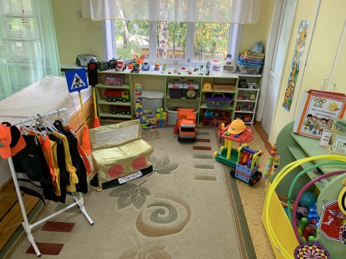
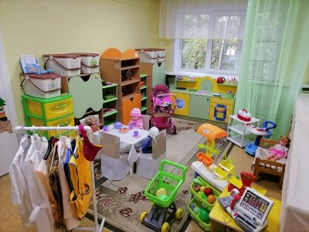
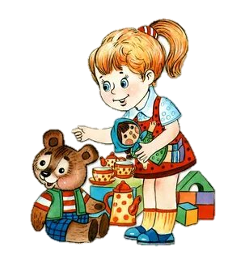
Центр Сюжетно - ролевой игры
«Мир профессии»

Slide 4
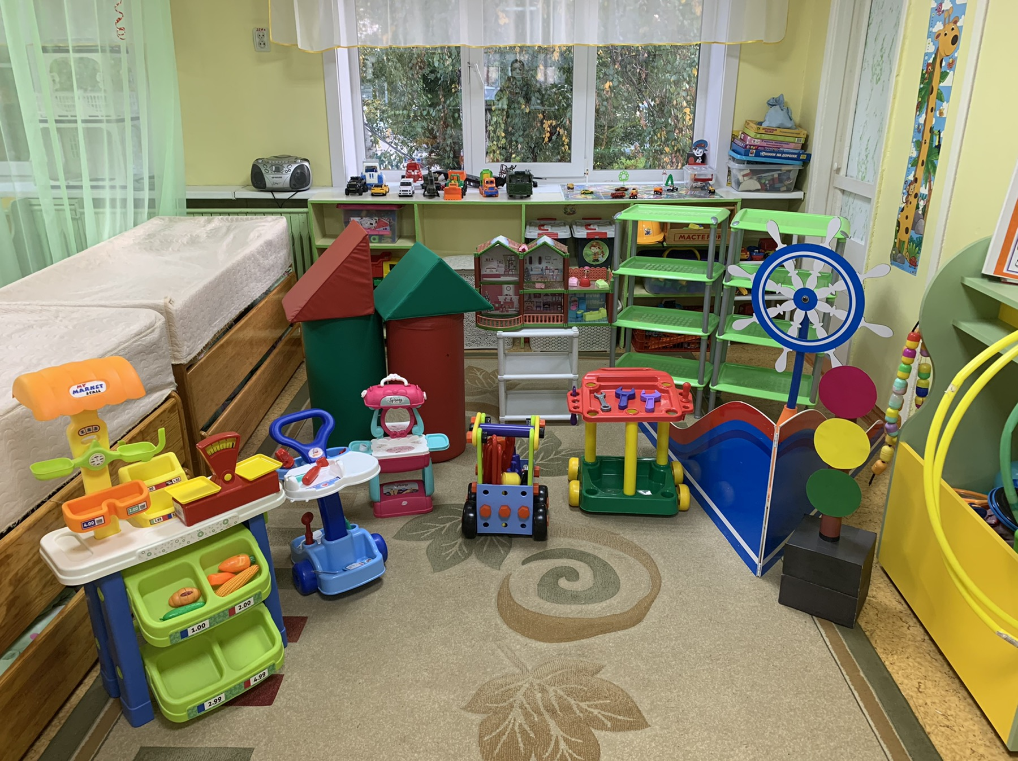

Slide 5
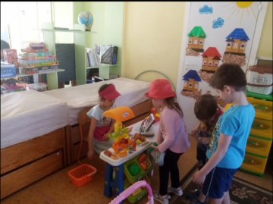

Сюжетно –ролевая игра «Магазин»
В магазин ходить
все любят, продукты любят
покупать и наверное мечтают продавцом хорошим стать!

Slide 6
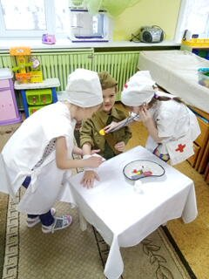
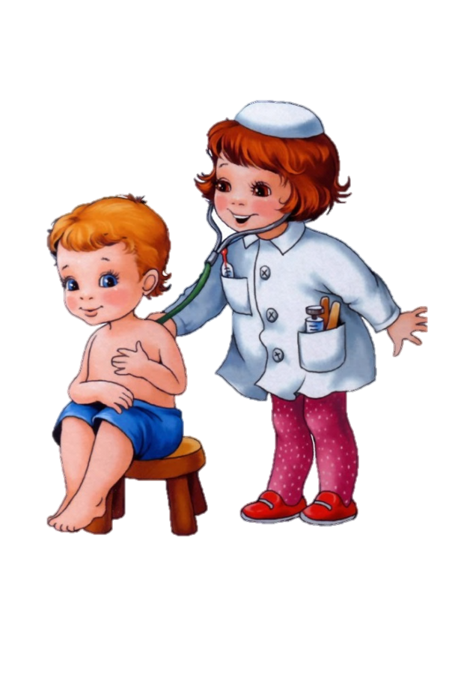
Сюжетно –ролевая игра «Больница»
Я врачом, наверно, буду, Стану я лечить людей! Буду ездить я повсюду
И спасать больных детей!

Slide 7
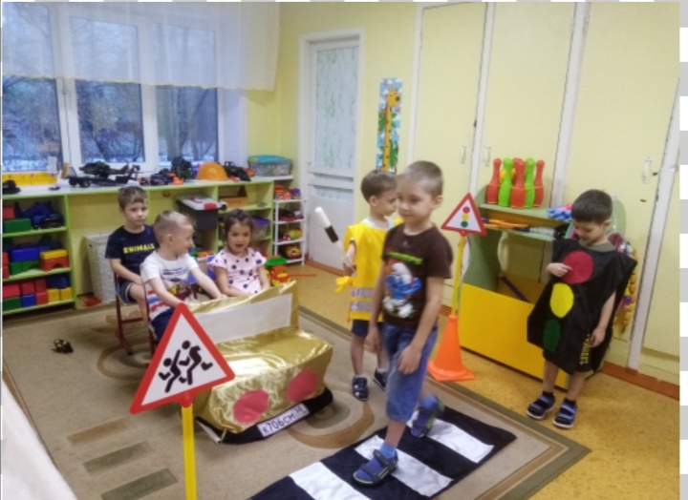

Сюжетно –ролевая игра «Едем в детский сад»
Знает каждый из детей,
Нету правила мудрей:
«Правила дорожные
Соблюдать положено!»

Slide 8
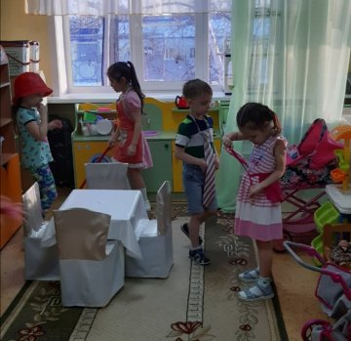
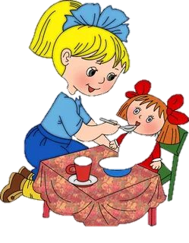
Сюжетно –ролевая игра «Семья»
Наша дружная семья Совсем не унывает,
Все текущие дела
Вместе выполняет.

Slide 9
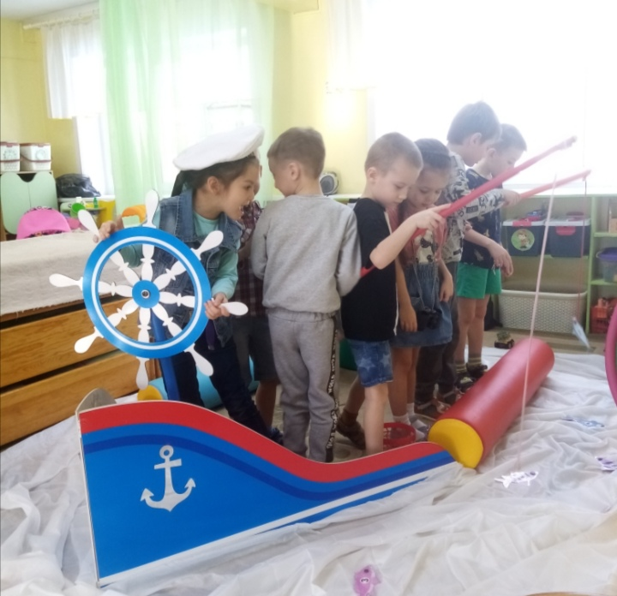

Сюжетно –ролевая игра «Морское путешествие»
Кораблик наш под парусом,
Плыл по волнам в морях.
Детишек очень маленьких,
По морю он катал.

